Slide 2
Konstytucja 3 maja
Zapraszamy do oglądania ☺

Slide 3
ŚLUBOWANIE” Józef Stemler
Rozwiń skrzydła, orle biały –
i koroną złotą świeć.
Do przeszłości Polski całej
w sercach naszych miłość wznieć!
Srebnopióry ptaku nasz,
Ty nam drogi w przyszłość wskaż;
Chrobrych myśli i Maja brzask –
wykuć czynem w Polski blask.
Rozwiń skrzydła, orle biały,
szybuj w niebo, w słońce leci …
Wolny, silny, w pełni chwały,
siłę polskiej woli nieć!...
Ducha polski wciąż odradzać
O Boże, Ty mocy daj!
I ludzkości drogę wskazać …
Tak ślubujem – w Trzeci Maj.

Slide 4
Przez wieki Trzeci Maja był symbolem światłego patriotyzmu, łączącego niepodległość z nowoczesnością. Z dzisiejszej perspektywy wydaje się, że warto zwrócić uwagę na ten drugi aspekt majowej konstytucji: była ona ukoronowaniem bezprecedensowego w historii Polski dzieła reform ustrojowo-społecznych.

Slide 5
I rozbiór Polski-1772 rok

Slide 6
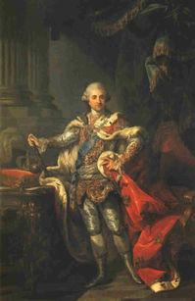
Władzę w Polsce sprawuje
KRÓL POLSKI I WIELKI KSIĄŻE LITEWSKI Stanisław August Poniatowski

Slide 7
Liberum Veto
zasada ustrojowa Rzeczypospolitej Obojga Narodów, dająca prawo każdemu z posłów biorących udział w obradach Sejmu do zerwania go i unieważnienia podjętych na nim uchwał.

Slide 8
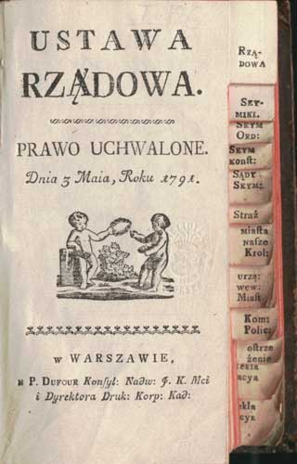
Konstytucja składała się z 11 rozdziałów:

Slide 9
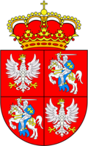
Godło Rzeczypospolitej Obojga Narodów

Slide 10
Wiosna 1791

Slide 11
1778-1792 Obraduje Sejm Czteroletni zwany „Wielkim”

Slide 13
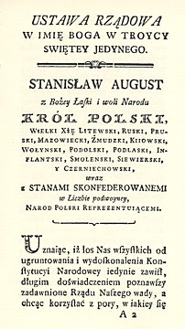
Pierwsze dwie strony Ustawy Rządowej z dnia 3 maja 1791 roku

Slide 14
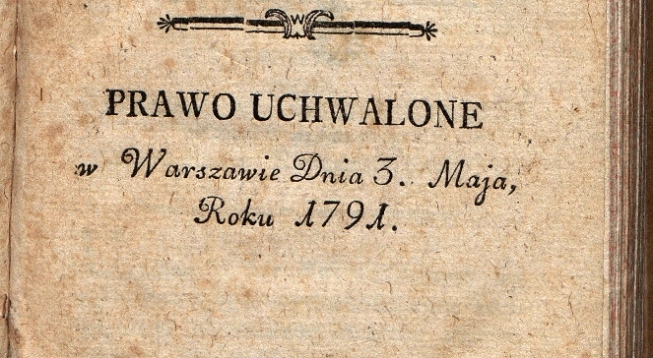

Slide 15
Dziękujemy za uwagę!!
Przygotowały:
☺ Paulina Wikar
☺ Martyna Bobkowska

